Slide 1
第一单元：公民的政治生活
知识梳理

Slide 2
1.国家
P5
（1）含义：
国家是阶级统治的工具。
（2）根本属性：
阶级性
即国体，指社会各阶级在国家中的地位。
国家性质由占统治地位的阶级的性质决定。
（3）国家性质:
（4）国家的类型：
奴隶制国家 封建制国家 资本主义国家 社会主义国家
我国是工人阶级领导的人民当家作主的新型国家

Slide 3
2.我国的国体（国家性质）
——人民民主专政
我国宪法第一条规定：中华人民共和国是工人阶级领导的、以工农联盟为基础的人民民主专政的社会主义国家。
公民是法律概念，人民是政治概念，公民比人民的范围大，公民包括全体社会成员，而人民不包括依法被剥夺政治权利的人和敌对分子。
（公民=人民+敌人）
（本质：人民当家作主）
“人民”与“公民”有何区别？

Slide 4
1．2019年春节前的人口大流动仍然保持在历史高位，期间矛盾纠纷易发多发，各种安全隐患和风险急增，为此，各地公安机关都要动用大量的警力来切实维护社会治安稳定、为人民群众欢度春节创造安全祥和的社会治安环境。这样做的根本原因是
A．我国对极少数敌人实行专政 B．人民拥有管理国家事务的权利
C．人民民主专政是我国的国体 D．人民的民主意识不断提高
C

Slide 5
3.人民民主专政的最大特点：
人民是国家的主人，对人民实行民主，对极少数敌对分子实行专政。
民主具有鲜明的阶级性。
（没有全民民主、没有超阶级的民主）
4. 人民民主专政具有专政的职能：
国家依法打击极少数敌对分子的破坏活动，依法打击各种犯罪活动。

Slide 6
5.我国人民民主的特点：最广泛、最真实、最管用
（1）最广泛民主：
①民主主体的广泛性
②人民权利的广泛性
（2）最真实的主：
①人民当家作主的权利有制度、法律和物质保障。
②随着经济的发展和社会的进步，广大人民的利益
得到日益充分的实现。
（3）最管用的民主：
表现在建立了一整套保障人民当家作主的制度体系。
人民代表大会制度、民族区域自治制度、多党合作和政治协商制度、基层民主制度等

Slide 7
2．进入2019年，我国民生改革持续推进，户籍制度改革步伐加快、重点高校招收农村学生的比例，全民医保体系建设继续推进，上述做法表明
A．我国公民的民主权利有物质保障
B．我国人民民主具有真实性
C．我国人民民主具有广泛性
D．我国的新型民主和新型专政
B

Slide 8
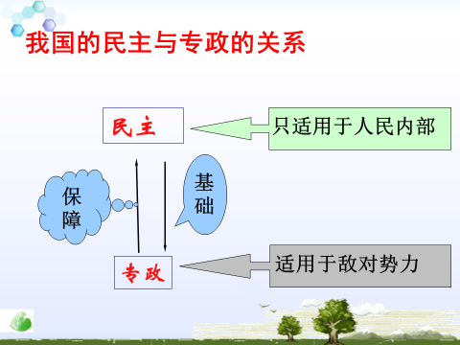
具有鲜明的阶级性
6.民主与专政的关系：辩证统一或对立统一

Slide 9
7.坚持人民民主专政的意义
（1）地位：
①四项基本原则是立国之本，是我们国家生存发展的政治基石。
②人民民主专政作为四项基本原则之一，已被写入我国宪法。
（2）意义：
坚持人民民主专政是社会主义现代化建设的政治保证。
①人民民主是社会主义的生命。只有充分发扬民主，才能调动人民
群众投身于社会主义现代化建设的积极性。
②只有坚持国家的专政职能，才能保障人民民主，维护国家长治久安。

Slide 10
3．2019年2月15日，公安部发布A级通缉令，公开通缉涉嫌盗掘古墓葬的在逃嫌疑犯两人。全国公安机关正在对在逃人员开展抓捕，希望社会各界和广大群众提供有关线索，同时检举、揭发文物犯罪活动。这体现了
①国家作为阶级统治的工具，具有专政职能
②人民民主专政就是民主和专政的对立
③参与民主管理是每个公民应尽的职责
④坚持人民民主专政是社会主义现代化建设的政治保证
A．①② B．①④ C．①③ D．③④
B

Slide 11
在我国享有选举权和被选举权的条件
8. 我国公民的政治权利和自由
是公民的基本民主权利，是公民
参与国家管理的基础和标志。
含义：
选举或被选举为“国家权力机关代表即人大代表”的权利
①选举权和被选举权
言论、出版、集会、结社、游行、示威的自由。
内容：
②政治自由
公民的政治自由只能在法律的范围内享有和行使。
③监督权

Slide 12

一图理解监督权
B
公民对行政处分、诉讼判决不服、受不公正待遇
没有切实履行职责
国家机关和
国家工作人员
违法、失职
A
C
A. 批评、建议 B.申诉 C.控告、检举

Slide 13
9. 我国公民的政治义务
公民的义务 → 法定的、庄严地、不容推卸的
1.维护国家统一和民族团结
2.遵守宪法和法律
3.维护国家安全、荣誉和利益
4.服兵役和参加民兵组织

Slide 14
10.公民参与政治生活的基本原则
（1）坚持公民在法律面前一律平等的原则
并不意味着每个公民都享有相同的权利，履行相同的义务。
①平等地享有权利
享有的权利一律平等
②平等履行义务
履行的义务一律平等
任何组织和个人都不得超越宪法和法律的特权
任何公民的违法犯罪行为都会受到法律制裁
③平等适用法律
既要树立权利意识，珍惜自己的权利，尊重他人的权利；又要树立义务意识。
（2）坚持权利与义务统一的原则
①二者相对应而存在的，公民在法律上既是权利的主体，又是义务的主体；
③权利的实现需要义务的履行，义务的履行确保权利的实现。
（3）坚持个人利益与集体利益、国家利益相结合的原则
在我国，国家与公民个人利益在根本上是一致的。国家尊重和保障公民个人的合法权益，公民个人也要履行维护国家利益的义务；当个人利益与国家利益发生矛盾时，个人利益要服从国家利益。

Slide 15
4．王某涛因发布中国人民银行决定，自2019年8月10日起下调金融机构人民币贷款和存款基准利率的虛假信息，被公安部门依法处以行政拘留十日的处罚。这启示公民要
①树立公民意识，依法理性地参与社会政治生活
②坚持权利与义务相统一，正确行使自己的权利
③积极参与政治生活，自由行使参与权和表达权
④坚持不传播、不扩散网络信息，谣言止于智者
A．①② B．②③ C．①④ D．③④
A

Slide 16
11.我们政治生活的内容
（1）行使政治权利，履行政治义务
（2）参与社会公共管理活动
（3）参加社会主义政治文明建设
（4）关注我国在国际社会中的地位和作用
12.中学生应怎样参与政治生活
（1）参与政治生活，必须明确政治生活的作用
（2）参与政治生活，学习政治知识是非常必要的
（3）参与政治生活，贵在实践

Slide 17
公民政治参与的途径和方式
民主选举
民主决策
民主管理
民主监督

Slide 18
选举权≠选举权利
选举权特指选举国家权力机关代表即人大代表的权利；选举权利的范围更广，既包括选举人大代表的权利，还包括其他选举的权利，如选举村委会干部。
13.民主选举：
（1）方式：直接选举、 间接选举、等额选举、差额选举
 | 直接选举 | 间接选举
含义
优点
局限
适用范围
由选民直接投票选举
选民选出自己的代表，再由他们代表选民选举
每个选民都有机会选择信赖的当家人
选举成本较低，容易组织
人数多时，操作复杂，成本较高
不能表达和反映每一个公民的意愿
1.适用于县及县级以下人大代表的选举
1.县级以上的各级人大代表
2.城市居委会选举
3.农村村委会选举
2.乡及乡以上各级政府领导人员

Slide 19
在我国，等额选举只在选举国家主席、副主席，中央军事委员会主席、副主席、中共中央总书记等极少数情况下被采用。
等额选举和差额选举
 | 等额选举 | 差额选举
含义
优点
局限
适用 范围
候选名额=应选名额
候选名额 > 应选名额
为选民提供选择余地，候选人之间形成了相应的竞争
比较充分地考虑当选者结构的合理性
一定程度上影响选民的选择
如果对竞选不加以有效规范，容易导致虚假宣传、金钱交易等情况发生
在极少数情况下使用
各级人大代表的选举

Slide 20
简单记：
直接选举：选民直接投票。
间接选举：选民 代表 投票
等额选举：候选人名额=应选人名额
差额选举：候选人名额>应选人名额
四种选举方式各有利弊，不能笼统地说哪种方式更民主、更优越。
注意：
选民≠公民
选民不仅具有本国国籍而且必须年满18周岁，而公民却只有国籍限制；
选民不包括被依法剥夺了政治权利的公民；只有依法进行了选民登记的人，才能称其为选民。

Slide 21
5．2019年全国两会期间，浙江省三位80后全国人大代表接受记者采访，讲述履职故事。这三位全国人大代表的选举
①采用间接选举，选民有机会选出心目中的代表
②采用间接选举，适应了选民较多、分布较广的情况
③采用差额选举，比较充分考虑当选者结构的合理性
④采用差额选举，为选民行使选举权提供了选择的余地
A．①③ B．①④ C．②③ D．②④
D

Slide 22
（2）我国根据国家性质、社会进步和经济发展状况及国情采用直接选举和间接选举相结合的方式。
（3）珍惜选举权利的原因：①对国家和社会而言，影响选举的效果：公民行使好民主选举的权利，才能更好地管理国家事务和社会事务，管理经济和文化事业。②对公民自身而言，是责任意识的体现：是否积极参加选举，是衡量公民参与感、责任感的重要尺度。
（4）珍惜选举权利要求：①出于公心，以人民利益为重；②了解候选人的品德和能力表现，理性思考，审慎投票。

Slide 23

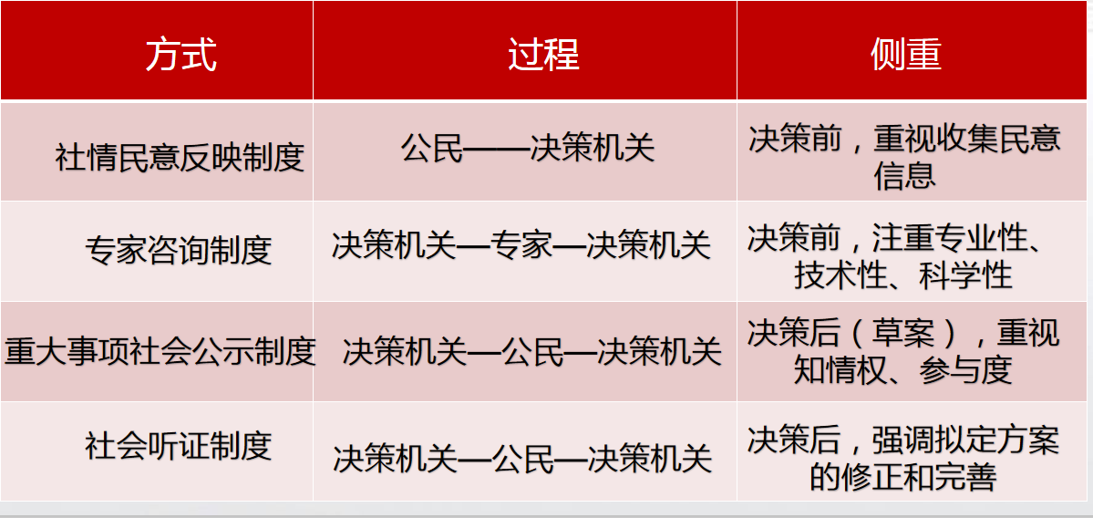
14.民主决策
参与民主决策≠作出民主决策≠拥有和行使决策权，决策权属于国家机关和党的机关。
（1）参与民主决策的多种方式：
①间接参与决策：
通过民主选举，选出代表人民意志的人进入决策机关，参与、审议、监督、制定决策，是公民间接参与决策的方式。
②直接参与决策：
社情民意反映制度、专家咨询制度、重大事项社会公示制度、社会听证会制度。
在遇到考查公民参与民主决策的途径类试题时，一要判断决策机关是否已经拟定草案；二要判断决策机关是否向全社会进行公示。若同时具备上述两个条件，则一定是重大事项社会公示制度。

Slide 24
（2）公民参与民主决策的意义：
（1）对决策者而言：
①有助于决策充分反映民意，体现决策的民主性；
②有利于决策广泛集中民智，增强决策的科学性。
（2）对公民而言：
①有助于促进公民对于决策的理解，推动决策的实施；
②有利于提高公民参与公共事务的热情和信心，增强公民的社会责任感。

Slide 25
6．2019 年 9 月，《浙江省数字经济促进条例（草案征求意见稿）》在浙江省经济和信息化网站上公布并公开征求公众意见。该做法有利于
①公民通过社情民意反映制度参与民主决策
②推进立法的民主化、科学化
③公民通过重大事项社会公示制度参与民主决策
④聚民意集民智落实公民决策权
A．③④ B．①② C．①④ D．②③
D

Slide 26
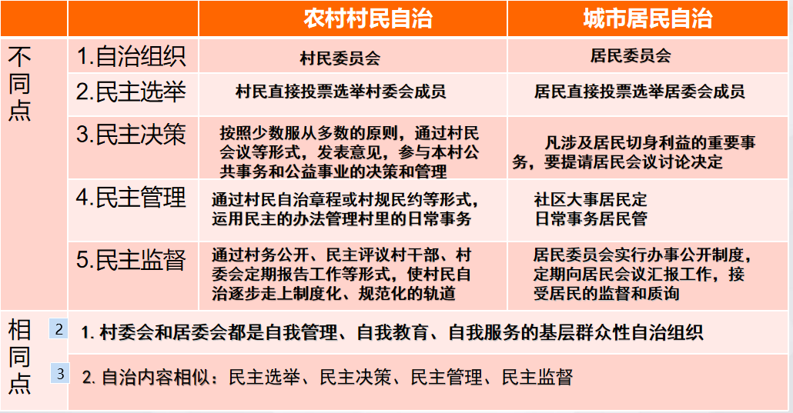
15.民主管理
(1)公民参与民主管理的意义：实行村民自治和城市居民自治，是社会主义民主最为广泛而深刻的实践，是人民当家作主的有效途径。
(2)农村村民自治和城市居民自治：
(3)实行农村村民自治和城市居民自治的意义：以扩大基层民主，保证人民群众依法管理自己的事情，创造自己的幸福生活，是社会主义民主最为广泛而深刻的实践。

Slide 27
7．为引导群众加强自我教育、提高自身素质，某村设立村民议事会、红白理事会、禁毒戒赌会、道德评议会，利用村民自治组织积极推进喜事新办、丧事简办，破除封建迷信等各种移风易俗创建活动。上述做法
①改变了村民自治组织的性质 ②丰富了村民自治的实践形式
③规范了村民的行为方式 ④增加了村民自治的主体
A．①② B．③④ C．②③ D．①④
C

Slide 28
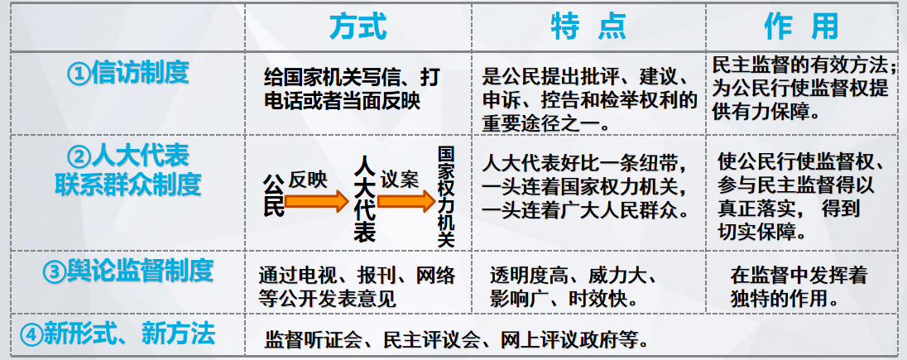
16.民主监督
（1）民主监督的方式：
①信访制度；②人大代表联系群众制度；③舆论监督制度（透明度高、威力大、影响广、时效快，发挥独特作用）；④监督听证明会、民主评议会、网上评议政府（民主监督的新形式，新方法）。

Slide 29
（2）民主监督的意义：
①有利于改进被监督者的工作。
②有助于激发公民关心国家大事、为社会主义现代化建设出谋划策的主人翁精神。
（3）公民如何行使监督权：
①为了国家和人民的利益，要敢于同邪恶势力进行斗争，勇于使用宪法和法律规定的监督权；
②必须采取合法的方式，坚持实事求是的原则，不能干扰公务。

Slide 30
8．据最高人民检察院举报中心有关负责人介绍,“12309”电话24小时开通，群众可通过固定电话,手机等拨打。拨通电话后会有语音提示，举报者按照语音提示操作即可。其中，人工接听服务只限上班时间提供，其他时间段群众可选择录音举报或传真举报。这意味着群众可以通过
A．社情民意反映制度参与民主决策 B．重大事项社会公示制度参与民主决策
C．信访举报制度进行民主监督 D．舆论监督制度进行民主监督
C

Slide 31
9．截止2019年8月，我国网民数量已破8亿，微博、微信、论坛等各种平台成了网络监督、舆论监督的重要渠道，数量庞大的网民正成为反腐战场上一支“轻骑兵”。许多重大案件就是通过网络曝光，引发社会各界广泛关注，继而国家相关部门及时参与处理。网络监督
①在公民参与民主监督中发挥了独特作用
②是信访举报制度的新形式，能有效制约和监督权力
③是公民直接参与民主监督的有效渠道
④使公民有序参与政治生活，防止权力受过多约束
A．①③ B．①④ C．②③ D．②④
A

Slide 32
17.有序与无序的政治参与区别：
①是否遵循法律、规则、程序。
②是否依法行使政治权利、履行政治义务。
③是否正确处理权利与义务的关系。

Slide 33
1
18.公民为什么要做某件事?怎样做某件事?
(1)公民为什么能够参与政治生活?
①我国是人民民主专政的社会主义国家，人民是国家的主人;人民民主具有广泛性和真实性;我国宪法赋予公民广泛的政治权利和自由。
②有利于维护公民合法权益，增强主人翁意识，激发公民政治参与热情。
③有利于发展社会主义民主政治，建设社会主义政治文明。
④有利于改进国家机关的工作;有利于决策的科学化和民主化。

Slide 34
(2)公民应如何参与政治生活?
①公民依法行使政治权利、自觉履行政治性义务。
②坚持公民在法律面前一律平等的原则;坚持权利与义务统一的原则;坚持个人利益与国家利益相结合的原则。
③通过民主选举、民主决策、民主监督、民主管理等途径参与政治生活。
④在中国共产党的领导下，遵循宪法和法律的规定，有序地参与政治生活。

Slide 35
材料：2020年3月12日，国家林业和草原局局长张建龙在人民大会堂“部长通道”上指出：义务植树，也是适龄公民必须履行的一项法定义务。虽然，我国总体植树造林成果很大，但仍然是缺林少树的国家，生态依然很脆弱，需要大家共同努力提升绿化水平。一方面，全民义务植树能持续绿化祖国大地。另一方面，全民义务植树能“绿化”人们的头脑。通过持续宣传、开展义务植树，可以在人们头脑中播下绿色的种子，增强生态环境保护的意识，形成推动生态文明建设的共识和合力。
最后，他号召：一年之计在于春。让我们在春天里履行义务，多种树、多播绿，用实际行动践行绿色发展理念，为建设生态文明贡献自己的一份力量！
结合材料，运用政治生活相关知识，说明公民应如何践行绿色发展理念。

Slide 36
①坚持权利与义务统一的原则。公民有选择生活方式的自由，也有保护生态环境的责任，要树立绿色生活的观念。
②坚持个人利益与国家利益相结合的原则。公民应积极配合相关部门的环保工作，自觉主动地维护国家利益。
③积极参于民主决策，通过电话、信函、邮件等方式向有关部门提出改善生态环境的建议和意见，强化参与意识，提高参与能力。
④依法行使监督权。监督国家机关和国家工作人员依法推进改善环境，还要敢于同破坏生态环境的行为作斗争。
⑤遵守宪法和法律的规定，有序参与，积极参与到践行“绿色”理念的行动中去。

